Slide 1
5G無線網絡物理層安全技術綜述及未來挑戰 A Survey of Physical Layer Security Techniques for 5G Wireless Networks and Challenges Ahead
報告人: 林清河
指導老師:曾恕銘 教授

Slide 2
大綱
介紹
物理層安全技術
結論

Slide 3
介紹
5G的崛起的隱憂:
依賴無線網絡來傳輸重要/私人信息。
物理層安全性:
從訊息理論基礎出發建立新的安全方法，並關注傳播通道的保密能力。
採用物理層安全技術的5G網絡的優勢:
不依賴於計算複雜性。
通過仔細管理和實施，物理層安全性可以在現有安全方案之上用作額外的保護。
Notes:
無線網絡已廣泛應用於民用和軍用領域，成為我們日常生活中不可或缺的一部分。人們非常依賴無線網絡來傳輸重要/私人信息，例如信用卡信息，能源定價，電子健康數據，命令和控制消息。

Slide 4
介紹
本文的目的是對5G無線網絡關鍵技術的最新物理層安全研究成果進行全面總結。
1.物理層安全編碼
2.大規模MIMO
3.毫米波（mmWave）通訊
4.異構網絡(Heterogeneous networks)
5.非正交多址（NOMA）
6.全雙工技術。

Slide 5
物理層安全編碼
LDPC:
技術成熟逼近香農(Shannon)極限的良好性能，而且解碼複雜度較低，結構靈活。
LDPC先前已被WIFI標準所採用，3GPP選為行動寬頻（eMBB）的中長及短碼數據傳輸編碼標準，負責大量行動寬頻業務，其中超過99%都必須採用LDPC。
Polar Codes:
為目前唯一可理論證明達到香農(Shannon)極限，並且具有可實用的線性複雜度編解碼能力的信道編碼技術。
3GPP選為移動寬頻（eMBB）的控制頻道編碼，負責大量行動寬頻業務佔不超過1%流量。 C=B*log (1+S/N); C為信道容量，單位為bps，B為帶寬，單位為Hz,S/N為信噪比。
Notes:
LDPC:高通
Polar code:華為
頻寬足夠寬，即使信道非常嘈雜也 能進行可靠傳輸 要提高系統容量，在信噪比無法再提高的情況下，可以 增大信道帶寬來提高系統容量，即用頻帶換取信噪比，這就是擴頻通信的基本原理。

Slide 6
大規模MIMO
被動竊聽者:
竊聽者在竊聽過程中只偵聽合法用戶的傳輸信息，而不採取主動干擾。
提出了幾種匹配的濾波預編碼和人工噪聲（AN）生成設計，以降低竊聽者的頻道並保護所需用戶的通道。
設計了正規化通道反轉和AN傳輸方案，進一步提高保密程度。
最小化受用戶的SINR約束的總和發射功率和分別誰是竊聽者。
提出了用於中繼輔助大規模MIMO系統的功率分配方案，防止竊聽。

Slide 7
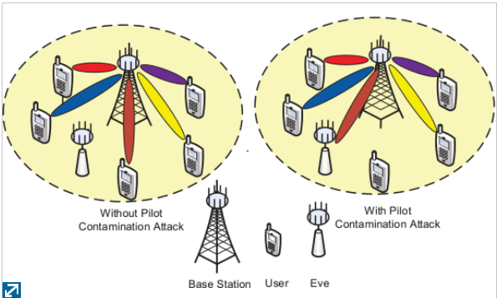
大規模MIMO
主動竊聽者:
發送與合法用戶相同的導頻序列，使基地台無法準確地區別合法用戶與竊聽用戶，基地台將會把要發送給合法用戶的信息也同時發送給竊聽用戶。
用於多用戶時分雙工系統的密鑰協議（SKA） 協議。
結合了匹配濾波器預編碼和AN生成設計以及 零空間設計，攻擊下的可靠安全通信。

Slide 8
毫米波（mmWave）通訊
對於大量的發射天線，延遲容忍傳輸模式可以在mmWave頻率下實現每秒數千兆比特的保密率。
分析了匹配濾波器預編碼和AN生成設計中的保密中斷概率和保密性。所獲得的結果表明，期望用戶和竊聽者的空間可解析路徑之間的重疊對mmWave通信的保密性能具有顯著重要的影響。
用於mmWave多輸入，多輸出，多天線竊聽器（MIMOME）竊聽信道的混合預編碼器設計。
天線陣列模式，基站強度和AN生成對保密性能的影響。
用於mmWave蜂窩通信的系統保密性能分析方法。
在發射機和期望的接收機之間使用定向波束形成，並導出相應的平均保密率。

Slide 9
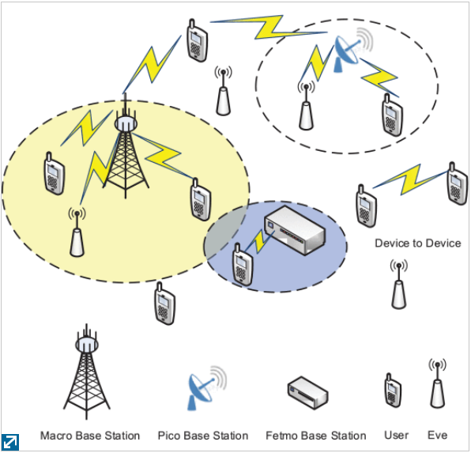
異構網絡(Heterogeneous networks)
提出了三種STB方案，即STB-OM，STB-SMF和 STB-JMF，以最大化被竊聽用戶的保密率。
提出動態協調多點傳輸（CoMP）方案 以增加安全通信覆蓋範圍。
增加基站密度有利於保密和連接中斷概率性能。

Slide 10
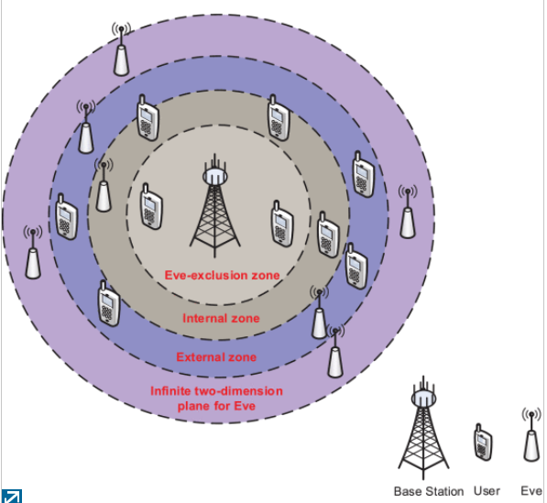
非正交多址（NOMA）
通過在高路徑損耗環境中部署更多低功耗BS，可以提高安全性能。
建立了竊聽者禁區。
提出的波束成形和功率分配設計有效地擴大了 兩組用戶的有效信道增益之間的差異， 這增加了保密率。

Slide 11
全雙工技術
全雙工接收器:
單天線輸入，多天線輸出和具有不完美SIC的多天線竊聽（SIMOME）竊聽信道的聯合發射和接收波束成形設計。
具有全雙工接收機的單天線多載波竊聽信道，其中子載波之間的功率分配被設計成在總功率和合法鏈路和速率約束下最大化保密率。
採用混合全/半雙工接收器部署策略。
設計了具有多天線全雙工輔助接收器的認知竊聽信道的保密通信方案。

Slide 12
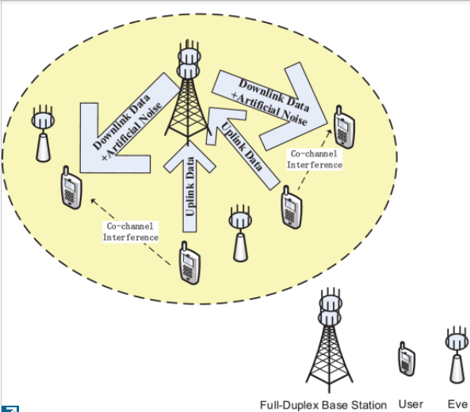
全雙工技術
全雙工發射器和接收器:
優化合法節點的信息承載信號的同時傳輸， 以充當針對竊聽者的人工噪聲。
多輸入單輸出雙向通信系統的全雙工 （FD）安全波束成形設計。
全雙工基站
研究基站的聯合預編碼和AN生成設計，具有全局完美 的CSI和完善的SIC，以保證上行鏈路和下行鏈路的 傳輸安全性。

Slide 13
全雙工技術
全雙工竊聽者:
將活躍的竊聽者問題制定為分層遊戲理論問題，其中竊聽者和合法用戶表現為領導者和追隨者。然後，設計了竊聽者和合法用戶側的最佳傳輸策略。
利用多天線全雙工有源竊聽器和多天線全雙工接收器設計魯棒傳輸方案以最大化保密率。

Slide 14
結論
物理層安全方法對於越來越先進的被動和主動竊聽者是有益的，並且對於5G網絡中的秘密密鑰生成是靈活的。
通過精心管理和實施，物理層安全性和傳統加密技術可以一起制定良好集成的安全解決方案，從而有效地保護5G網絡中的機密和隱私通信數據。
本文目的是更好地了解物理層安全技術為5G和未來無線網絡帶來的好處。

Slide 15
Thank you

